Slide 1

Welkom

Slide 2
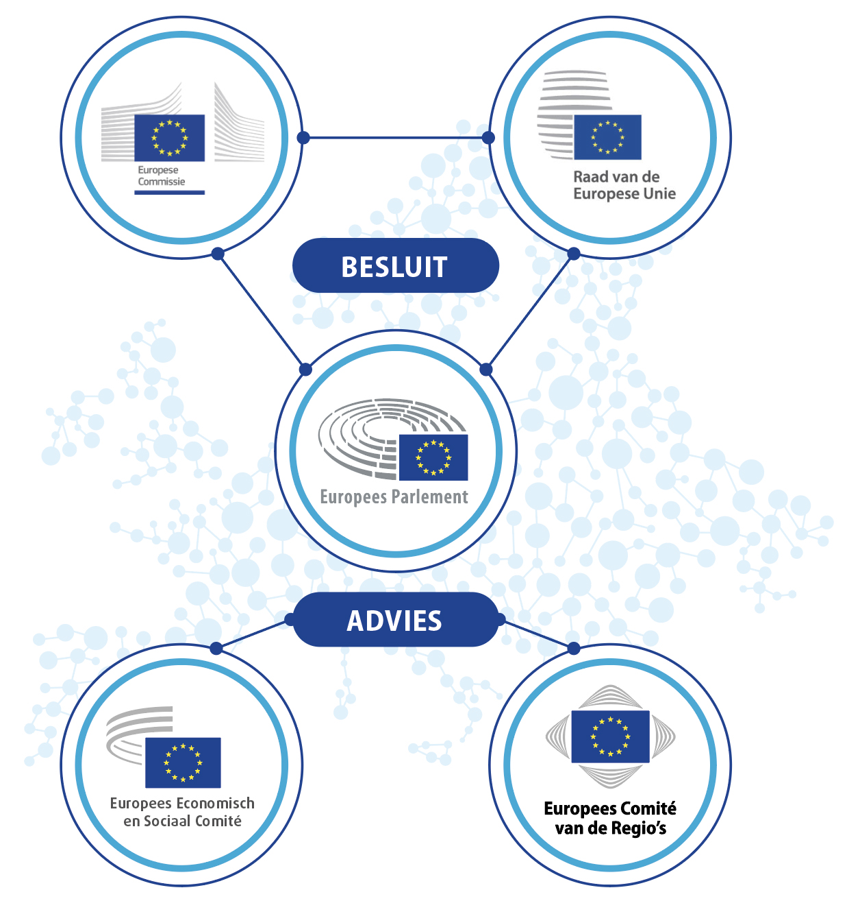
Het Europees Economisch en Sociaal Comité is een adviesorgaan dat het maatschappelijk middenveld vertegenwoordigt.
“Het Europees Parlement, de Raad en de Commissie worden bijgestaan door een Economisch en Sociaal Comité en een Comité van de Regio’s, die een adviserende taak hebben.”
Verdrag betreffende de Europese Unie, artikel 13

Slide 3

EEN ASSEMBLEE VAN 329 LEDEN
UIT ALLE LIDSTATEN VAN DE EU
De leden worden voorgedragen door de lidstaten en benoemd door de Raad voor een verlengbare termijn van vijf jaar.
Zij zijn onafhankelijk (= niet politiek gebonden) en oefenen hun ambt uit in het belang van alle EU-burgers.
Ze zijn niet de hele tijd in Brussel: de meesten blijven voor hun eigen organisatie werken in hun land van herkomst. Hun reis- en verblijfkosten worden vergoed door het EESC.

Slide 4

WAT BETEKENT 'MAATSCHAPPELIJK MIDDENVELD'?
  Het maatschappelijk middenveld omvat alle groepen en organisaties waarin mensen samenwerken:
Werkgevers (107)
Werknemers (112)
Maatschappelijke organisaties (106)
Werkgeversverbonden,
kamers van koophandel,
organisaties van kleine en middelgrote ondernemingen enz.
Vakbonden
Landbouwers, consumenten, ngo’s, jongeren, vrije beroepen, gehandicaptenorganisaties, academici, coöperaties enz.
  Zij komen op voor de belangen van hun groep (of van hun gemeenschap) of zetten zich in voor een goed doel, en fungeren vaak als schakel tussen burgers en besluitvormers.

Slide 5
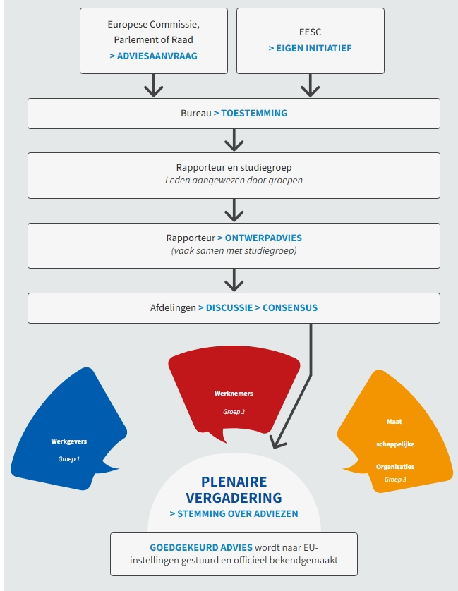
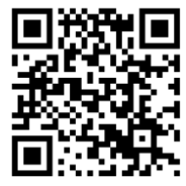

WAT IS DE MISSIE VAN HET EESC?
Het Europees Parlement, de Raad van de Europese Unie en de Europese Commissie zijn wettelijk verplicht het EESC te raadplegen wanneer ze nieuwe wetgeving aannemen. Die raadplegingen kunnen over allerlei onderwerpen gaan.
De EESC-leden, die alle drie de groepen vertegenwoordigen, debatteren, overleggen en bereiken consensus over één enkel document, een “advies”, over de voorgestelde wetgeving.
Nadat een advies is goedgekeurd, wordt het naar de EU-instellingen gestuurd zodat die het kunnen bespreken en wordt het gepubliceerd in het Publicatieblad van de EU (24 talen).
De rapporteur presenteert de belangrijkste bevindingen en brengt het advies op Europees, nationaal en lokaal niveau onder de aandacht.
In totaal brengt het EESC jaarlijks ongeveer 200 adviezen uit.
Scan de QR-code om meer te weten te komen!

Slide 6
WAAROM IS HET EESC BELANGRIJK VOOR DE EU?
Het EESC is het enige EU-orgaan dat als ontmoetingsplatform en forum voor overleg fungeert en waar wordt gezocht naar consensus tussen uiteenlopende belangen. Het is voor Europese belangengroeperingen de enige manier om in institutioneel verband formeel mee te praten over wetgevingsvoorstellen van de EU.
Die deelname van het maatschappelijk middenveld is een cruciaal onderdeel van de Europese democratie en belichaamt de participatiedemocratie.
Veel onderwerpen die van belang zijn in het dagelijks leven van burgers komen aan de orde (werkgelegenheid, gezondheidszorg, consumentenrechten, landbouw, bestrijding van georganiseerde misdaad enz.).

Slide 7

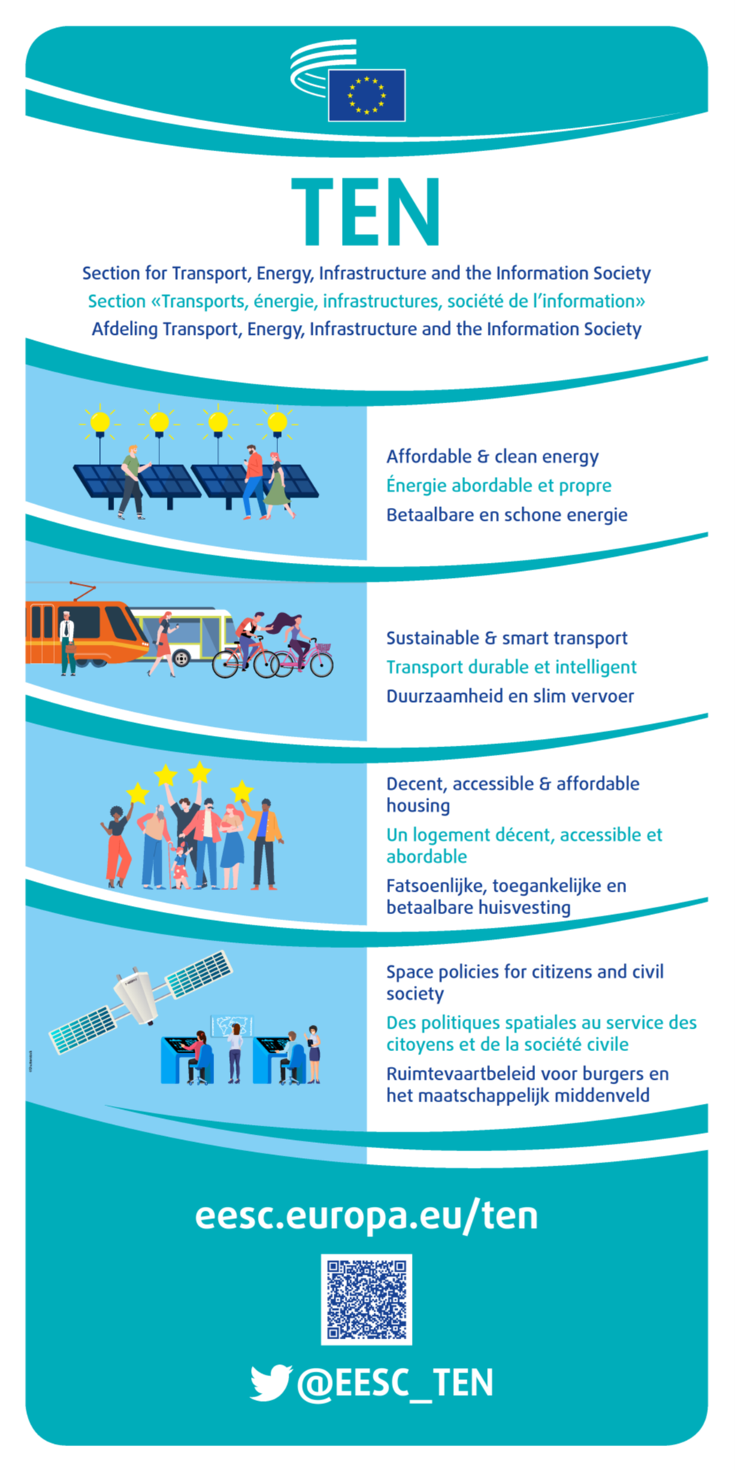
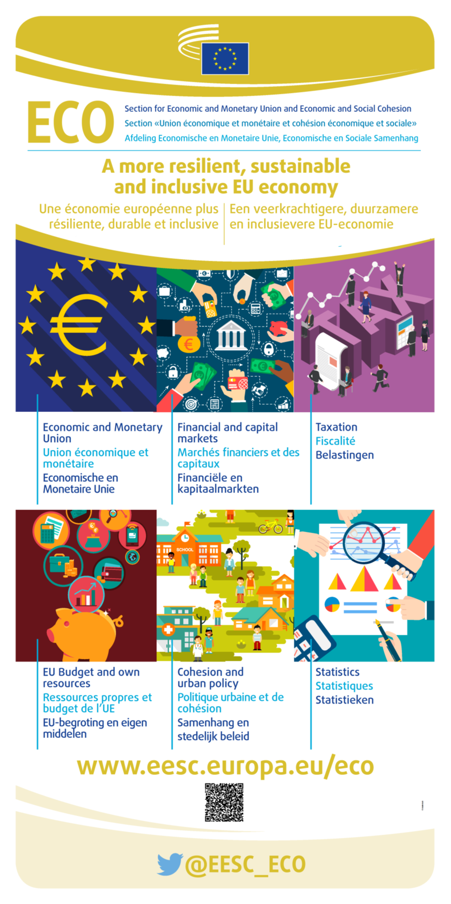


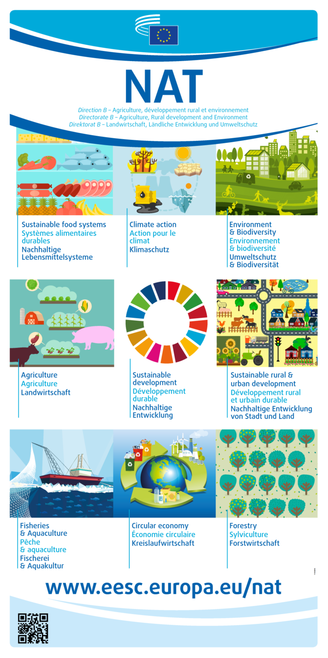
ECO
WERKORGANEN: 6 AFDELINGEN
Interne Markt, Productie en Consumptie
Vervoer, Energie, Infrastructuur en Informatiemaatschappij
INT
TEN
SOC
Economische en Monetaire Unie, Economische en Sociale Samenhang
Werkgelegenheid, Sociale Zaken en Burgerschap
Landbouw, Plattelandsontwikkeling en Milieu
Externe Betrekkingen

Slide 8
OVERIGE WERKORGANEN
Waarnemingspost Digitale Transitie en Eengemaakte Markt
Ad-hocgroep Grondrechten en de rechtsstaat
Waarnemingspost Arbeidsmarkt
Ad-hocgroep Europees Semester
Waarnemingspost Duurzame Ontwikkeling
ESG
WDEM
FRRL
WAM
Ad-hocgroep Gelijkheid
Ad-hocgroep COP
CCMI Adviescommissie Industriële Reconversie
Ad-hocgroep Jongeren-participatie
WDO
EESC-
jongerengroep

Slide 9











ENKELE SUCCESSEN
Toegang tot sociale en betaalbare huisvesting voor iedereen
Pleidooi voor een EU-waterstrategie
Handelsovereenkomsten ten bate van alle groepen in de samenleving
De aanbevelingen van het EESC vormden de basis voor de Verklaring van Luik van maart 2024, die werd goedgekeurd tijdens de Europese Conferentie van ministers van Huisvesting tijdens het Belgische voorzitterschap van de Raad.
In 2023 lanceerde het EESC de Europese Blue Deal – het eerste grote pleidooi voor één waterbeleid in de EU. Het bracht zo de waterproblemen in Europa in kaart en bood een duidelijk en concreet stappenplan om ze aan te pakken.
Het EESC werd door de Europese Commissie aangesteld als secretariaat voor alle interne adviesgroepen (DAG’s) van de EU, onder leiding van hoofdcoördinator Tanja Buzek.
Betaalbare energie voor iedereen
Het recht op reparatie
centraal stellen in het EU-consumentenbeleid
Pleidooi voor een EU-actieplan Zeldzame ziekten
Via een reeks aanbevelingen en conferenties heeft het EESC ervoor gezorgd dat in het volgende werkprogramma van de Commissie een EU-actieplan voor zeldzame ziekten werd opgenomen.
De aanbeveling van het EESC voor een Europese waarnemingspost voor energiearmoede bracht de Europese Commissie ertoe de advieshub energiearmoede (EPAH) op te richten.
In 2023 kwam de Europese Commissie met het wetgevingsvoorstel “Recht op reparatie” in het kader van de nieuwe consumentenagenda. Dit gaat over obstakels voor consumenten om producten te laten repareren.

Slide 10



ENKELE SUCCESSEN
Jongeren een stem geven in de besluitvorming van de EU
...en nog veel meer!
In 2022 voerde het EESC als eerste EU-instelling de EU-jeugdtest in, een baanbrekend instrument om jongeren te laten meepraten over de EU-beleidsvorming.
Bekijk wat we zoal hebben bereikt op eesc.europa.eu.
Duurzaamheid stimuleren met een platform voor de circulaire economie
Verplichte raadpleging van het maatschappelijk middenveld over noodzakelijke economische hervormingen
In 2023 kwam de Europese Commissie met een voorstel voor een hervorming van het economische beleidskader om de economische uitdagingen aan te pakken. Het EESC heeft cruciale aanbevelingen gedaan die van grote invloed waren op de uiteindelijke wetgeving.
In 2017 heeft het EESC in samenwerking met de Europese Commissie het Europees stakeholdersplatform voor de circulaire economie (Ecesp) opgestart.
De koers uitzetten voor een rechtvaardige transitie
Voedselbeleid op de EU-agenda zetten
In 2023 heeft de EESC-ad-hocgroep voor het VN-klimaatverdrag (UNFCCC) bijgedragen aan het werkprogramma voor een rechtvaardige transitie door rechtstreeks invloed uit te oefenen op de standpunten van EU-lidstaten en Commissie.
In 2024 keurde het EESC aanbevelingen voor het gemeenschappelijk landbouwbeleid na 2027 goed, waarin het pleit voor duurzamere voedselopties voor alle EU-consumenten die ook betaalbaar zijn voor sociaal kwetsbare groepen.

Slide 11

MEERTALIGHEID BIJ HET COMITÉ
Het motto van de EU In verscheidenheid verenigd wordt echt concreet in de meertaligheid bij het EESC.
Wij hechten veel waarde aan alle 24 officiële EU-talen en stimuleren actief het gebruik ervan.
Daarom hebben onze leden het recht om zowel mondeling als schriftelijk in hun eigen taal te werken.
Alle EESC-adviezen, officiële documenten en de meeste inhoud voor het internet zijn in elke taal beschikbaar, dankzij onze toegewijde collega’s van het directoraat Vertaling.

Slide 12


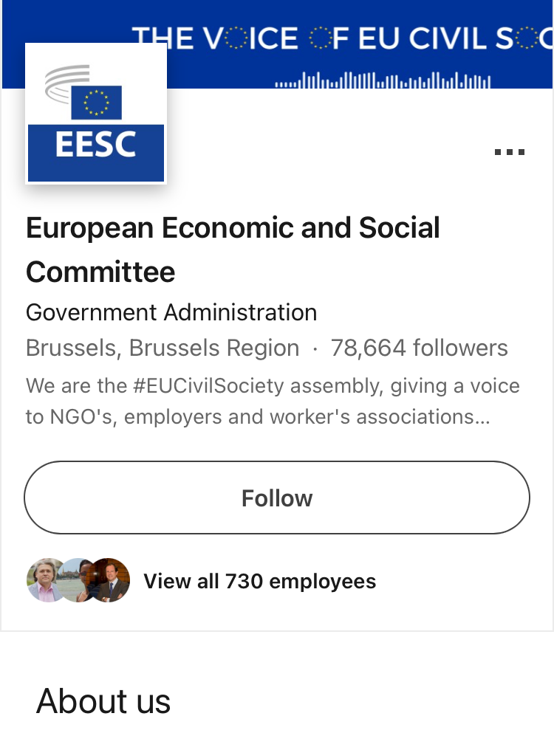




Tot gauw!
HEBT U NOG VRAGEN?
Scan de QR-code voor het evaluatieformulier
Wilt u contact opnemen? Stuur een e-mail naar visitEESC@eesc.europa.eu
Volg ons voor meer info:
European Economic and Social Committee
@eu_civilsociety
@eesc.bsky.social
EESC - European Economic and Social Committee
@EU_EESC
@EurEcoSocCommittee

Slide 13




















Ledenpagina
Follow-up adviezen
Volledige lijst van de huidige EESC-leden en CCMI-afgevaardigden
Naar aanleiding van de EESC-adviezen genomen maatregelen
Bijlage: meer informatie
EESC-adviezen
Plenaire zittingen
Actuele adviezen
Hoe volgt u een EESC-zitting?
Bij ons werken
CESlink
Tweemaal per jaar biedt het EESC betaalde stages van vijf maanden aan op verschillende gebieden
Online-community van de nationale sociaal-economische raden
Totstandkoming advies
Wat Europa voor mij doet
Hoe de EESC-adviezen worden opgesteld (video)
Impact van EU-maatregelen op het dagelijkse leven van burgers

Slide 14
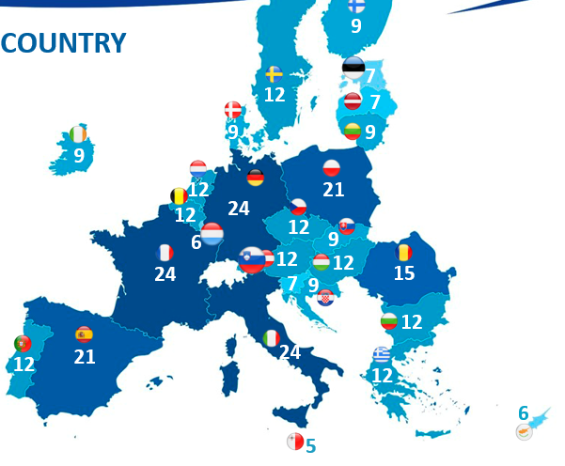
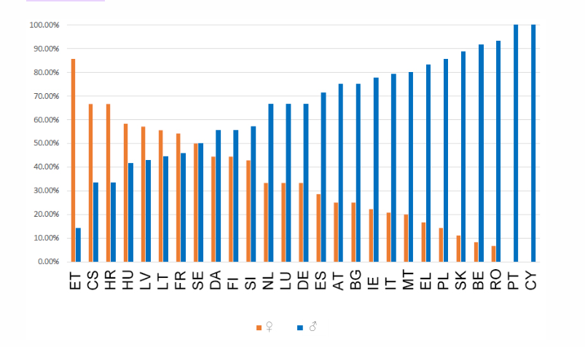
LEDEN PER LAND
Net als de andere Europese instellingen kent het EESC een evenredige geografische vertegenwoordiging, wat betekent dat lidstaten met een grotere bevolking meer leden krijgen om hen te vertegenwoordigen.
Daarom hebben Frankrijk, Duitsland en Italië de meeste leden (24), en Malta de minste (5).
GENDEREVENWICHT
Het EESC telt tijdens de mandaatsperiode 2020-2025 het hoogste aantal vrouwelijke leden sinds dit wordt geteld (2010).
Het percentage vrouwen in het Comité is hoger dan ooit tevoren: 33 % vergeleken met 28 % in 2015 en 24,70 % in 2010.

Slide 15





WAT DOET DE EU VOOR JONGEREN?
Ontdekken
Denk je na over een baan bij de Europese instellingen of in een andere EU-lidstaat?
Elk jaar biedt de EU betaalde stages aan voor jonge afgestudeerden.
Spreken
Je kunt deelnemen aan evenementen voor jongeren, bijv. de EU-jongerendialoog, het Europees Jongerenevenement (EYE) van het Europees Parlement, of Jouw Europa, jouw mening! bij het Europees Economisch en Sociaal Comité.
Daar kun je je stem laten horen!
Werken
Je kunt solliciteren naar een baan binnen de Europese Unie zodra je 18 jaar oud bent. EURES brengt je in contact met werkgevers uit de hele EU, Noorwegen en IJsland.
Studeren
Je hebt het recht om te studeren aan elke universiteit in de EU onder dezelfde voorwaarden als de onderdanen van dat land.
Dankzij het ERASMUS-programma kun je een deel
van je universitaire studie in het buitenland volgen.
Reizen
400 miljoen EU-burgers kunnen vrij reizen tussen landen binnen het Schengengebied. Zo kun je met de INTERRAIL-treinpas naar meer dan 40 000 bestemmingen in 30 landen reizen.

Slide 16

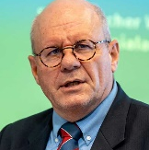




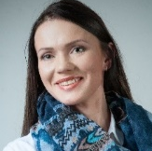
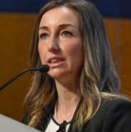


JONGERENINITIATIEVEN VAN HET EESC
Jongeren-
afgevaardig-de bij de COP
Jongeren-
overleg
over
klimaat en duurzaamheid
Jouw Europa,
jouw mening!
Studie over
jongeren-participatie
EESC-
jongerengroep
EU-jeugdtest
van het EESC
Notes:
For some years now, the EESC has been working on how to better integrate the voice of young Europeans in its work and in the EU decision-making process in a structured and meaningful way

Slide 17
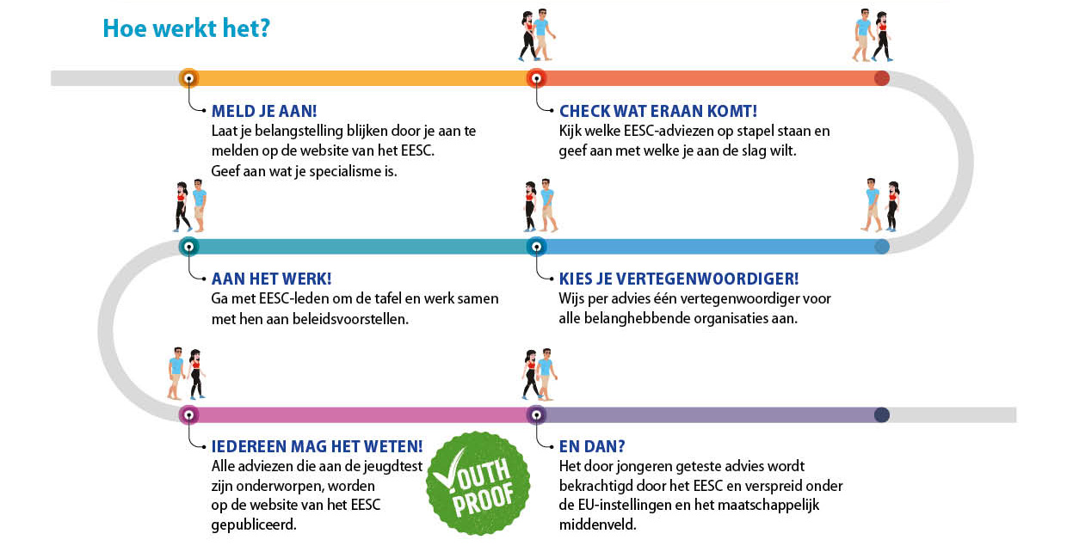


DE EU-JEUGDTEST VAN HET EESC
De jeugdtest is een instrument om jongeren meer te betrekken bij de EU-beleidsvorming. Concreet betekent dit dat jongerenvertegenwoordigers mogen meepraten over de beleidsaanbevelingen van het EESC. Zij mogen:
deelnemen aan vergaderingen en hoorzittingen
schriftelijke bijdragen leveren
nagaan of een advies gehoor vindt

Slide 18
Het Europees Parlement, de Raad van de Europese Unie en de Europese Commissie zijn wettelijk verplicht het EESC te raadplegen over nieuwe regelgeving op uiteenlopende beleidsterreinen, zoals:
Industrie
Energie
Vervoer
Investeringen
Milieu
Volksgezondheid
Non-discriminatie en burgerschap van de Unie
Veiligheid en gezondheid
Landbouw en visserij
Onderwijs, beroepsopleiding, jeugd en sport
Sociaal beleid
Werkgelegenheid
Onderzoek en technologische
Ontwikkeling en ruimtevaart
Gemeenschappelijke
kernenergiemarkt
Trans-Europese netwerken
Gemeenschappelijke regels inzake mededinging,
belastingen en harmonisatie van wetgeving
Economische, sociale en territoriale samenhang
Consumenten-bescherming
Vrij verkeer van personen, diensten en kapitaal
Europees Sociaal Fonds

Slide 19
TITLE
EMPTY TEMPLATE
ADD your text

Slide 20
REX
SOC
NAT

Slide 21
REX
SOC
NAT

